Slide 1
ИСТОРИЯ РОССИИ 6 КЛАСС
РОССИЯ В ДРЕВНОСТИ
Автор: Жулина Лариса Александровна, учитель истории
МОУ «Средняя общеобразовательная школа №63» города Перми,
2010 год.

Slide 2
ОГЛАВЛЕНИЕ:
ПЕРВЫЕ ЛЮДИ НА ТЕРРИТОРИИ РОССИИ
ПЕРЕХОД К ПРОИЗВОДЯЩЕМУ ХОЗЯЙСТВУ
ИНДОЕВРОПЕЙЦЫ
ПРОВЕРЬ СЕБЯ

Slide 3
ВЕЛИКОЕ ОЛЕДЕНЕНИЕ
Этап в истории Земли, для которого характерно похолодание и установление круглогодичного ледового покрова на значительных территориях

Slide 4
ПЕРВЫЕ ЛЮДИ НА ТЕРРИТОРИИ РОССИИ
100 тысяч лет назад человек появился на территории нашей страны
Главные занятия людей в древности:
Охота
Собирательство – сбор ягод , грибов, кореньев
Ловля рыбы

Slide 5
КАМЕННЫЙ ВЕК
Древнейший период истории человечества, когда основные орудия труда и оружие изготовлялись из камня :
Рубила
Скребки
Проколки
Топоры

Slide 6
РОДОВАЯ ОБЩИНА
Община, объединяющая кровных родственников

Slide 7
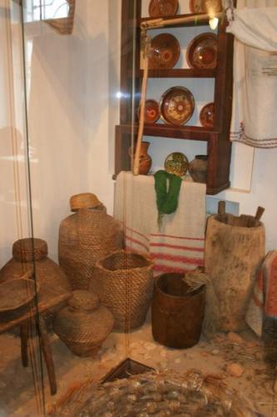
ПЕРЕХОД К ПРОИЗВОДЯЩЕМУ ХОЗЯЙСТВУ
Появились:
Посуда из обожженной глины
Ткани из шерсти и растений

Slide 8
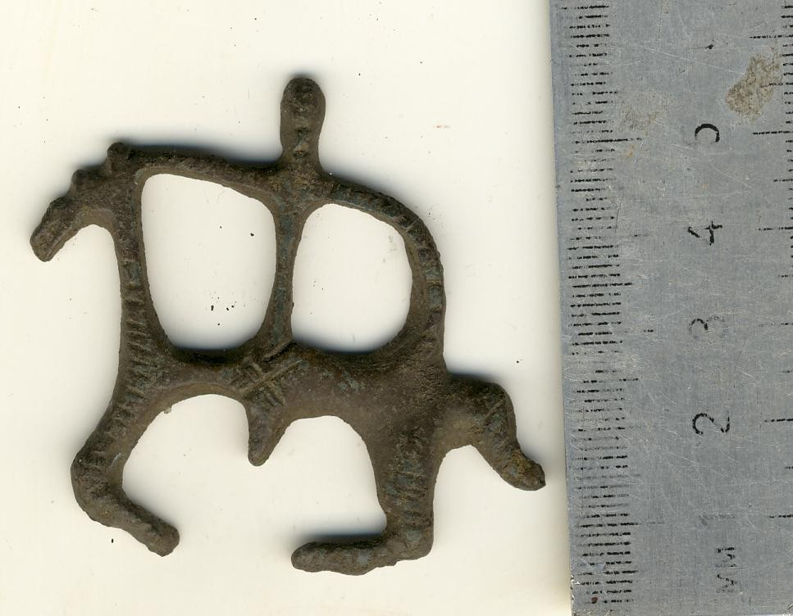
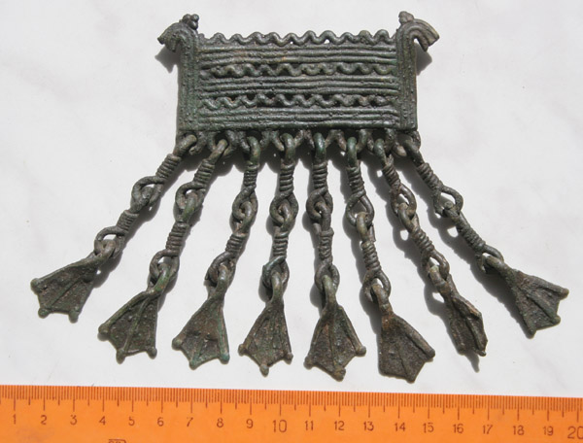
БРОНЗА
Сплав меди и олова

Slide 9
Производящее хозяйство
Хозяйство, при котором люди производят основные продукты питания, а не только пользуются тем, что создала природа

Slide 10
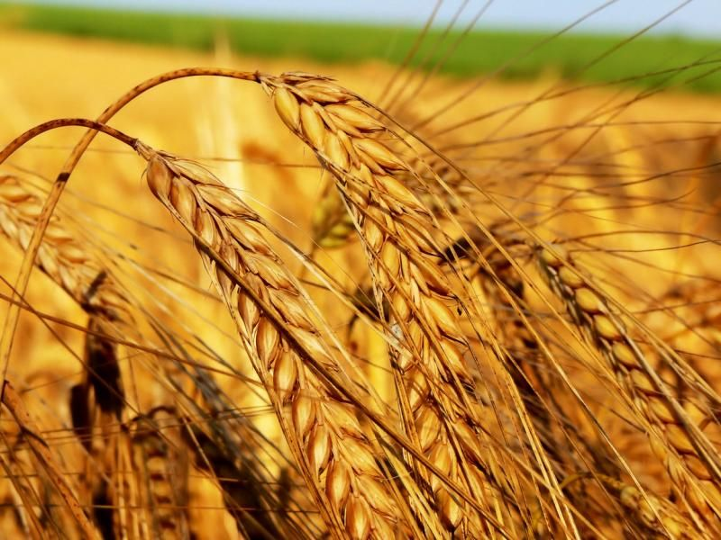
ЗЕМЛЕДЕЛИЕ
первые культурные растения:
Ячмень
Пшеница

Slide 11
СКОТОВОДСТВО
Приручение и разведение животных: овец, коз, свиней, коров, лошадей

Slide 12
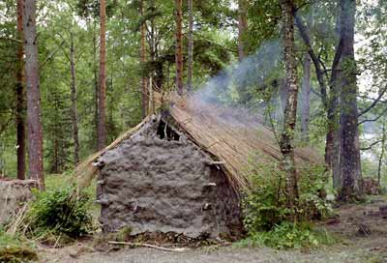
ОБЩИНА
Самоуправляемое объединение жителей какого-либо поселения или области
Племя – объединение соседних общин
Вождь – выборный глава племени

Slide 13
ИНДОЕВРОПЕЙЦЫ
Предки народов, говорящих на языках индоевропейской языковой семьи
Прародина – Юго-Восточная Европа

Slide 14
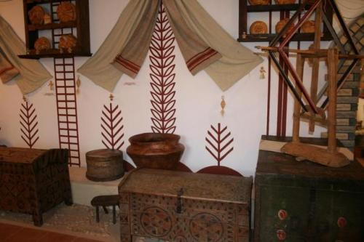
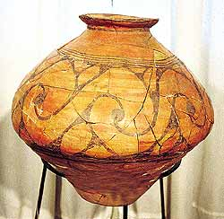
ТРИПОЛЬЕ
Село на Днепре, у которого найдено поселение древних земледельцев, живших в 4-3 тысячелетии до н.э.

Slide 15
ТРИПОЛЬЕ

Slide 16
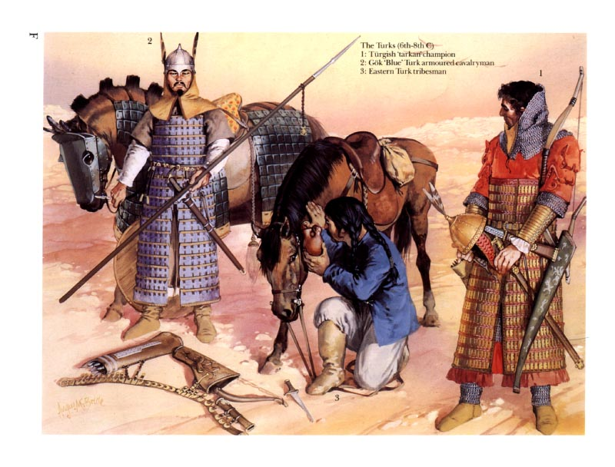
СОСЕДИ ИНДОЕВРОПЕЙЦЕВ
Угрофинны - соседи индоевропейцев на северо- востоке
Тюрки, монголы

Slide 17
ПРОВЕРЬ СЕБЯ:
Какие древние занятия людей вы знаете?
Что такое производящее хозяйство?
Какие виды производящего хозяйства появились в древности?
Кто такие индоевропейцы?
Где они расселялись?

